Slide 1
বীরেন্দ্রনাথ সাসমল: এক বিপ্লবী সমাজ সংস্কারক: সমাজ ও রাজনীতির নিপুণ কারিগর
HISTORY HONS, 2019-20, SEMESTER –VI
Module VI: Nationalist Politics in the region: Swadeshi, Non-Cooperation and Civil Disobedience Movements— the rise of local leadership in Congress in South West Bengal with special reference to the biographical profile of Birendranath Sasmal
SREERUPA BHATTACHARJEE
DEPARTMENT OF HISTORY
ASSISTANT PROFESSOR
KHATRA ADIBASI MAHAVIDYALAYA

Slide 2
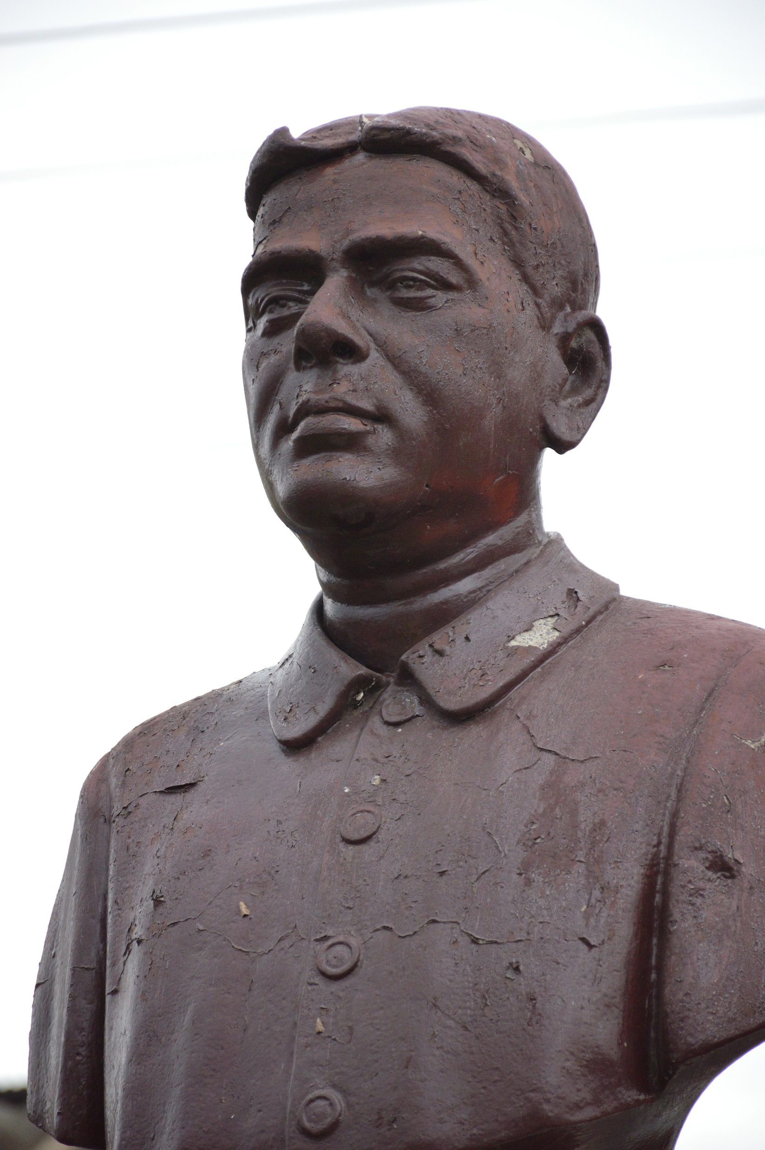
বীরেন্দ্রনাথ সাসমল: এক বিপ্লবী সমাজ সংস্কারক: সমাজ ও রাজনীতির নিপুণ কারিগর

Slide 3
প্রারম্ভিক জীবন ও শিক্ষা
জন্ম ও পরিবার: ১৯শে ফেব্রুয়ারি, ১৮৮১ সালে বীরেন্দ্রনাথ সাসমলের জন্ম হয়, তৎকালীন মেদিনীপুর জেলার (বর্তমান পশ্চিম মেদিনীপুর) কেশপুরে।তাঁর পিতা ছিলেন বিশিষ্ট আইনজীবী ও সমাজসেবক, শ্রী উপেন্দ্রনাথ সাসমল।
শিক্ষা: কলকাতার প্রেসিডেন্সি কলেজ থেকে স্নাতক এবং আইন বিষয়ে ডিগ্রি লাভ করেন।

Slide 4
রাজনৈতিক ও সামাজিক কর্মকাণ্ড
স্বদেশী আন্দোলনে যোগদান: ১৯০৫ সালে স্বদেশী আন্দোলনে সক্রিয়ভাবে অংশগ্রহণ করেন।
বিপ্লবী আন্দোলন: অনুশীলন সমিতির সদস্য হিসেবে বীরেন্দ্রনাথ ব্রিটিশ শাসনের বিরুদ্ধে সশস্ত্র সংগ্রামে জড়িয়ে পড়েন।
সামাজিক সংস্কার: অস্পৃশ্যতা নিরাকরণ, নারী শিক্ষা, বিধবা বিবাহ প্রভৃতি ক্ষেত্রে প্রগতিশীল ভূমিকা পালন করেন।

Slide 5
আইন ও রাজনীতির ক্ষেত্রে অবদান
আইনজীবী হিসেবে: বিপ্লবীদের মোকদ্দমা লড়ে খ্যাতি অর্জন করেন।
রাজনীতিবিদ হিসেবে: ১৯২১ সালে বঙ্গীয় আইনসভার সদস্য নির্বাচিত হন।
স্বরাজ পার্টি: চিত্তরঞ্জন দাশের নেতৃত্বে গঠিত স্বরাজ পার্টির অন্যতম প্রতিষ্ঠাতা সদস্য ছিলেন।

Slide 6
মৃত্যু ও উত্তরাধিকার
মৃত্যু: ৬ই মার্চ, ১৯৩৪ সালে মাত্র ৫৩ বছর বয়সে বীরেন্দ্রনাথ সাসমল পরলোক গমন করেন।
উত্তরাধিকার: তিনি বাংলার একজন অসাধারণ বিপ্লবী, সমাজ সংস্কারক, আইনজীবী ও রাজনীতিবিদ হিসেবে বাঙালি জাতির স্মৃতিতে অম্লান হয়ে আছেন।

Slide 7
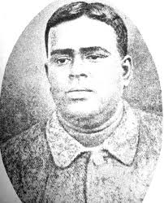
উপসংহার
বীরেন্দ্রনাথ সাসমলের জীবন ও কর্ম বাংলার নবজাগরণের এক উজ্জ্বল দৃষ্টান্ত।
তাঁর আদর্শ আজও সমাজ ও রাজনীতির ক্ষেত্রে অনুপ্রেরণা যোগায়।

Slide 8
                END

